Slide 1
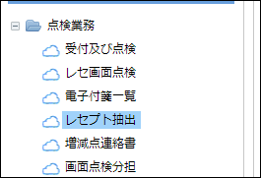
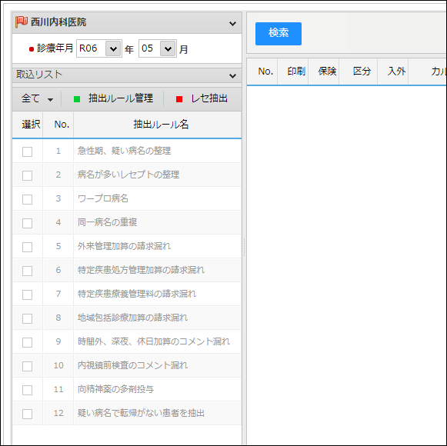
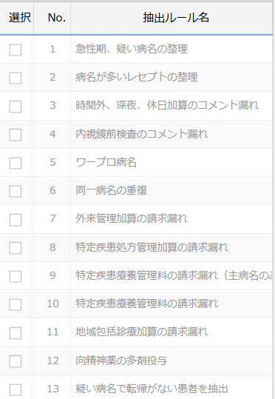
第４章 レセプト抽出
レセプト抽出
レセプト抽出とは合格・不合格に関わらず、
設定された抽出ルールに該当するレセプトを抽出する機能です。
ナビゲーションウィンドウの
点検業務 ＞ レセプト抽出 をダブルクリックします。
診療年月を選択し、抽出したいルールの「選択」の欄にチェックを入れ、
［■レセ抽出］をクリックすると抽出が始まります。
予め14個のデフォルト抽出ルールが
作成されています。
最大5個まで同時抽出が可能です。
抽出したいルールにチェックを入れ、
抽出してください。

Slide 2
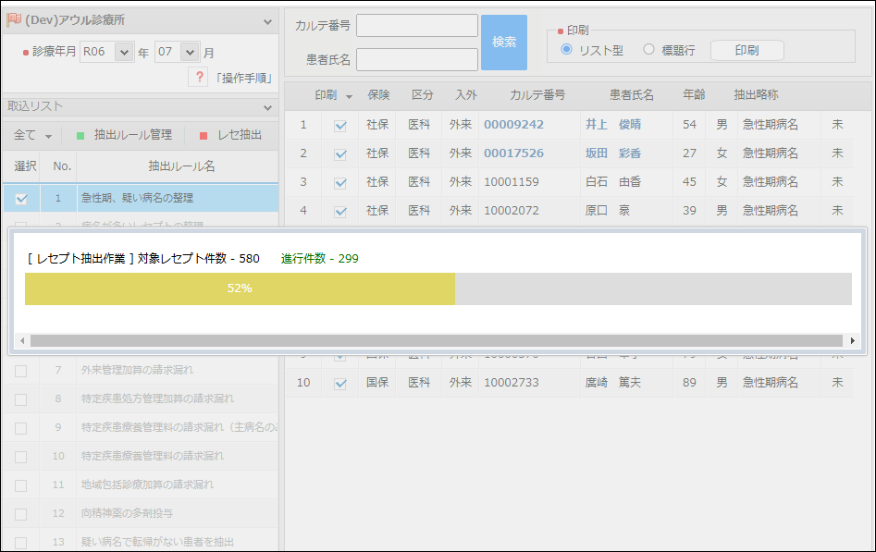
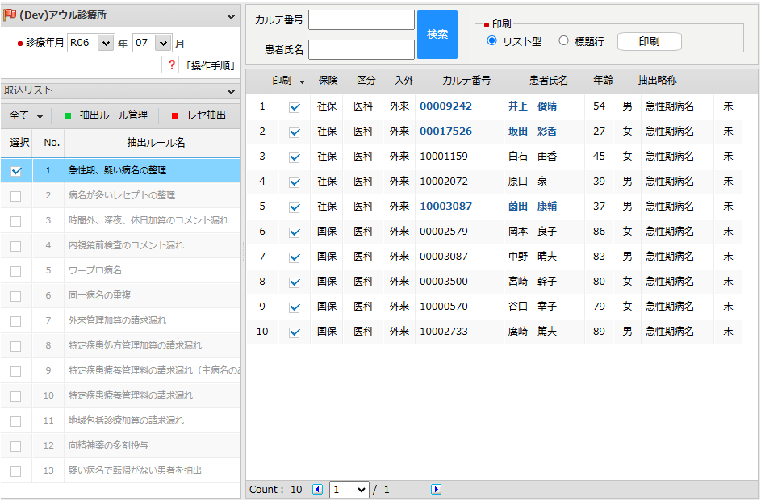
１. レセ抽出
抽出ルールを選択後［■レセ抽出］をクリックすると抽出が始まります。
急性期、疑い病名の整理
「急性期文字列」 を含み、
「除外文字列」 を含まない病名が2ヶ月以上
継続した場合抽出する
抽出結果が表示されます。
患者氏名をダブルクリックすると抽出結果の「詳細」画面が表示されます。
リスト右端に、最初は「未」と表示されています。
ダブルクリックし、「レセプト」を閲覧すると「済」に変更されます。

Slide 3
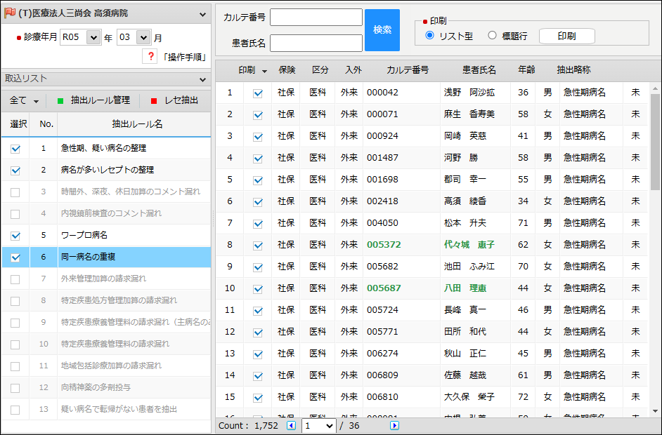
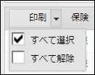
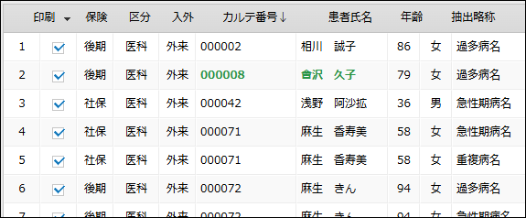
２. 抽出結果検索
レセプト抽出結果照会に対する「カルテ番号」、「患者氏名」で検索可能です。
また、項目をクリックしてソートすることも可能です。（昇順・降順）
①
③
②
① 選択( )した抽出ルールの結果について、「カルテ番号」、「患者氏名」で
対象レセプトを検索できます。
上記の空欄に カルテ番号 または 患者氏名 を入力し「検索」ボタンを押してください。
②「レセ画面点検」と同様です。
印刷したい場合は、 [印刷]をクリックします。
「すべて選択」または「すべて解除」が可能です。
選択されたレセプトが印刷対象となります
③ 該当リスト項目をクリックすることで、並べ替えが可能です。
デフォルト・１回クリックは「昇順ソート」
２回クリックすると「降順ソート」 となります。
カルテ番号をクリックして
昇順に並べ替えました。

Slide 4
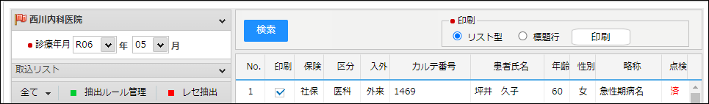
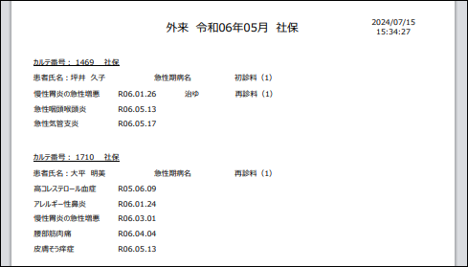
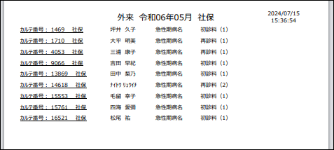
３．抽出結果印刷
右上の[印刷]をクリックすると抽出結果が印刷されます。
印刷形式は「リスト型」 「標題行」から選択してください。
「リスト型」の印刷レイアウトです。
「標題行」の印刷レイアウトです。
※ 出力される項目として、「抽出ルール略称」、「基本診察料」の回数が
デフォルトで出力されます。
「基本診療料」を（別表01）を参照してください。

Slide 5
【（別表０１）基本診療料 】
No | コード | 診療行為名称
1 | 111000110 | 初診料
2 | 111011810 | 初診料（同一日複数科受診時の２科目）
3 | 111012510 | 初診料（文書による紹介がない患者）
4 | 111012610 | 初診料（同一日複数科受診時の２科目・文書による紹介がない患者）
5 | 111012710 | 特定妥結率初診料
6 | 111012810 | 特定妥結率初診料（同一日複数科受診時の２科目）
7 | 112007410 | 再診料
8 | 112007950 | 電話等再診料
9 | 112008350 | 同日再診料
10 | 112008850 | 同日電話等再診料
11 | 112011310 | 外来診療料
12 | 112015810 | 再診料（同一日複数科受診時の２科目）
13 | 112015950 | 電話等再診料（同一日複数科受診時の２科目）
14 | 112016210 | 外来診療料（同一日複数科受診時の２科目）
15 | 112016310 | 外来診療料（他医療機関へ文書紹介の申出を行っている患者）
16 | 112016410 | 外来診療料（同一日複数科受診時の２科目・文書紹介申出患者）
17 | 112016610 | 特定妥結率再診料
18 | 112016750 | 電話等特定妥結率再診料
19 | 112016850 | 同日特定妥結率再診料
20 | 112016950 | 同日電話等特定妥結率再診料
21 | 112017010 | 特定妥結率再診料（同一日複数科受診時の２科目）
22 | 112017150 | 電話等特定妥結率再診料（同一日複数科受診時の２科目）
23 | 112023350 | 電話等再診料（３０年３月以前継続）
24 | 112023450 | 同日電話等再診料（３０年３月以前継続）
25 | 112023550 | 電話等再診料（同一日複数科受診時の２科目）（３０年３月以前継続）
26 | 112023650 | 電話等特定妥結率再診料（３０年３月以前継続）
27 | 112023750 | 同日電話等特定妥結率再診料（３０年３月以前継続）
28 | 112023850 | 電話等特定妥結率再診料（同一日複数科２科目・３０年３月以前継続）
29 | 112023210 | オンライン診療料
30 | 113003510 | 小児科外来診療料（処方箋を交付）初診時
31 | 113003610 | 小児科外来診療料（処方箋を交付）再診時
32 | 113003710 | 小児科外来診療料（処方箋を交付しない）初診時
33 | 113003810 | 小児科外来診療料（処方箋を交付しない）再診時
34 | 113019710 | 小児かかりつけ診療料（処方箋を交付）初診時
35 | 113019810 | 小児かかりつけ診療料（処方箋を交付）再診時
36 | 113019910 | 小児かかりつけ診療料（処方箋を交付しない）初診時
37 | 113020010 | 小児かかりつけ診療料（処方箋を交付しない）再診時
38 | 114001110 | 在宅患者訪問診療料（１）１（同一建物居住者以外）
39 | 114030310 | 在宅患者訪問診療料（１）１（同一建物居住者）
40 | 114042110 | 在宅患者訪問診療料（１）２（同一建物居住者以外）
41 | 114042210 | 在宅患者訪問診療料（１）２（同一建物居住者）
42 | 114042810 | 在宅患者訪問診療料（２）イ
43 | 114046310 | 在宅患者訪問診療料（２）ロ（他の保険医療機関から紹介された患者）
44 | 190024310 | 救命救急入院料２（３日以内）
45 | 190024410 | 救命救急入院料２（８日以上１４日以内）
46 | 190024510 | 救命救急入院料１（３日以内）
47 | 190024710 | 新生児特定集中治療室管理料１
48 | 190028910 | 緩和ケア病棟入院料１（３０日以内）
49 | 190055010 | 精神療養病棟入院料
50 | 190055210 | 特殊疾患病棟入院料１
51 | 190055310 | 特殊疾患病棟入院料２
…以下記載省略

Slide 6
４．デフォルト抽出ルール
(１)（急性期病名）急性期、疑い病名の整理
急性期病名あるいは疑い病名が２ヶ月以上続いたレセプトを抽出します。
(２)（過多病名）病名が多いレセプトの整理
病名の数が一定数以上、初期状態では８個以上のレセプトを抽出します。
(３)（時間外等） 時間外、深夜、休日加算のコメント漏れ
再診の時間外、深夜、休日加算を算定しているのにコメントがないレセプトを抽出します。
(４)（内視鏡前） 内視鏡前検査のコメント漏れ
内視鏡検査の前に感染症の血液検査を行い、それに対する「内視鏡前検査」というコメントがないレセプトを抽出します。
(５)（ワープロ病名）
ワープロ病名（未コード化傷病名）を含むレセプトを抽出します。
(６)（重複病名）重複病名同一病名の重複
同一レセプト内に同一の傷病名が存在するレセプトを抽出します。
(７)（外管）外管外来管理加算の請求漏れ
外来管理加算が算定可能なのに算定されていないレセプトを抽出します。
※レセプトからだけからは判断できない未算定（例えば、他医療機関に入院している患者の外来受診等）を含みます。以下同。
(８)（特処）特定疾患処方管理加算の請求漏れ
特定疾患処方管理加算が算定可能なのに算定されていないレセプトを抽出します。
(９)（特定疾患(主病名)）特定疾患療養管理料の請求漏れ（主病名のみ）
特定疾患（主病名のみ）療養管理料が算定可能なのに算定されていないレセプトを抽出します。 （※２０２４.０７追加提供）
(１０)（特定疾患）特定疾患療養管理料の請求漏れ
特定疾患療養管理料が算定可能なのに算定されていないレセプトを抽出します。
(１１)（地域包括）地域包括診療加算の請求漏れ
地域包括診療加算が算定可能なのに算定されていないレセプトを抽出します。
(１２) （向精神薬）向精神薬の多剤投与
向精神薬の多剤投与に該当するレセプトを抽出します。
(１３)（疑い転帰なし）疑い病名で転帰がない患者を抽出
疑い病名で診療開始日に転帰がない患者を抽出します。
(１４) （初診料 未算定）当月開始の傷病名しかなく、初診料が算定されていない場合に抽出する
当月開始の傷病名しか登録されていないが、初診料が算定されていない場合に抽出します。

Slide 7
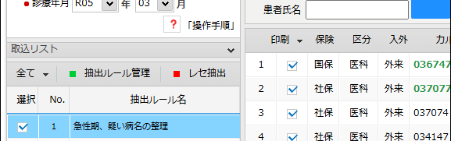
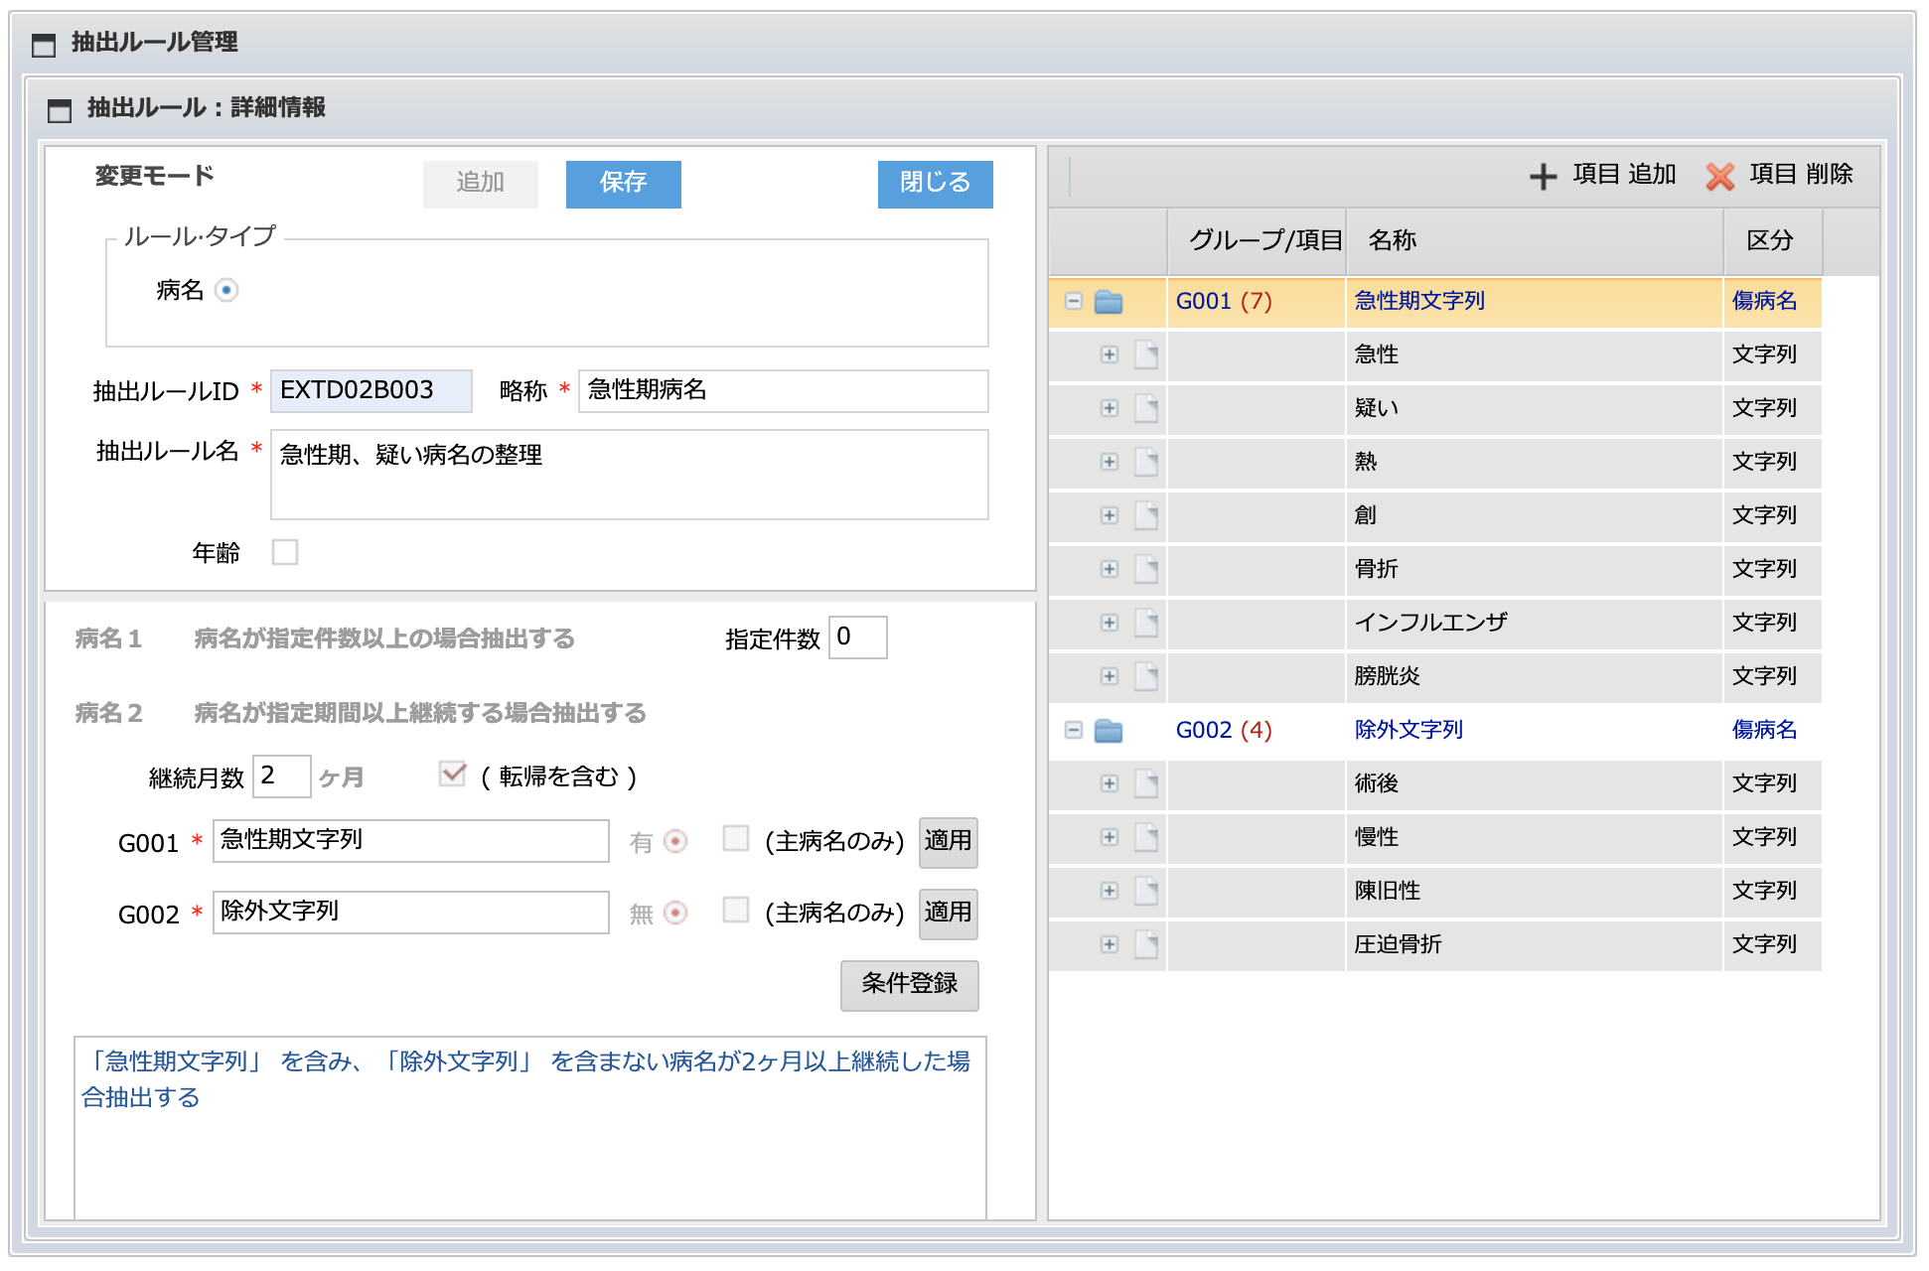
５．デフォルト抽出ルールの編集
① 「レセプト抽出」 > 「抽出ルール管理」で抽出ルールをダブルクリックすると、抽出ルールの詳細が表示されます。
または、②「レセプト抽出」の左の抽出ルールをダブルクリックすると、
抽出ルールの詳細が表示されます。
①
②
(１)（急性期病名）急性期、疑い病名の整理をダブルクリックした画面です。
（急性期病名あるいは疑い病名が２ヶ月以上続いたレセプトを抽出します。）
※ 左上に「変更モード」と表示されているルールは設定を変更することができます。
＊「G001 急性期文字列」を選択し、
「+項目追加」をクリックすると急性期文字列を追加することができます。
＊抽出対象の、「急性期文字列」 を含み（有）、
「除外文字列」 を含まない（無）病名とは、個別レセプトの病名についての判定です。
＊（転帰を含む )：チェックすると「転帰」が既に付いている病名も含めて抽出します。
＊（主病名のみ )：チェックすると「主病名」である場合に抽出します。
＊「継続月数」については任意で変更が可能です。半角数字で入力してください。

Slide 8
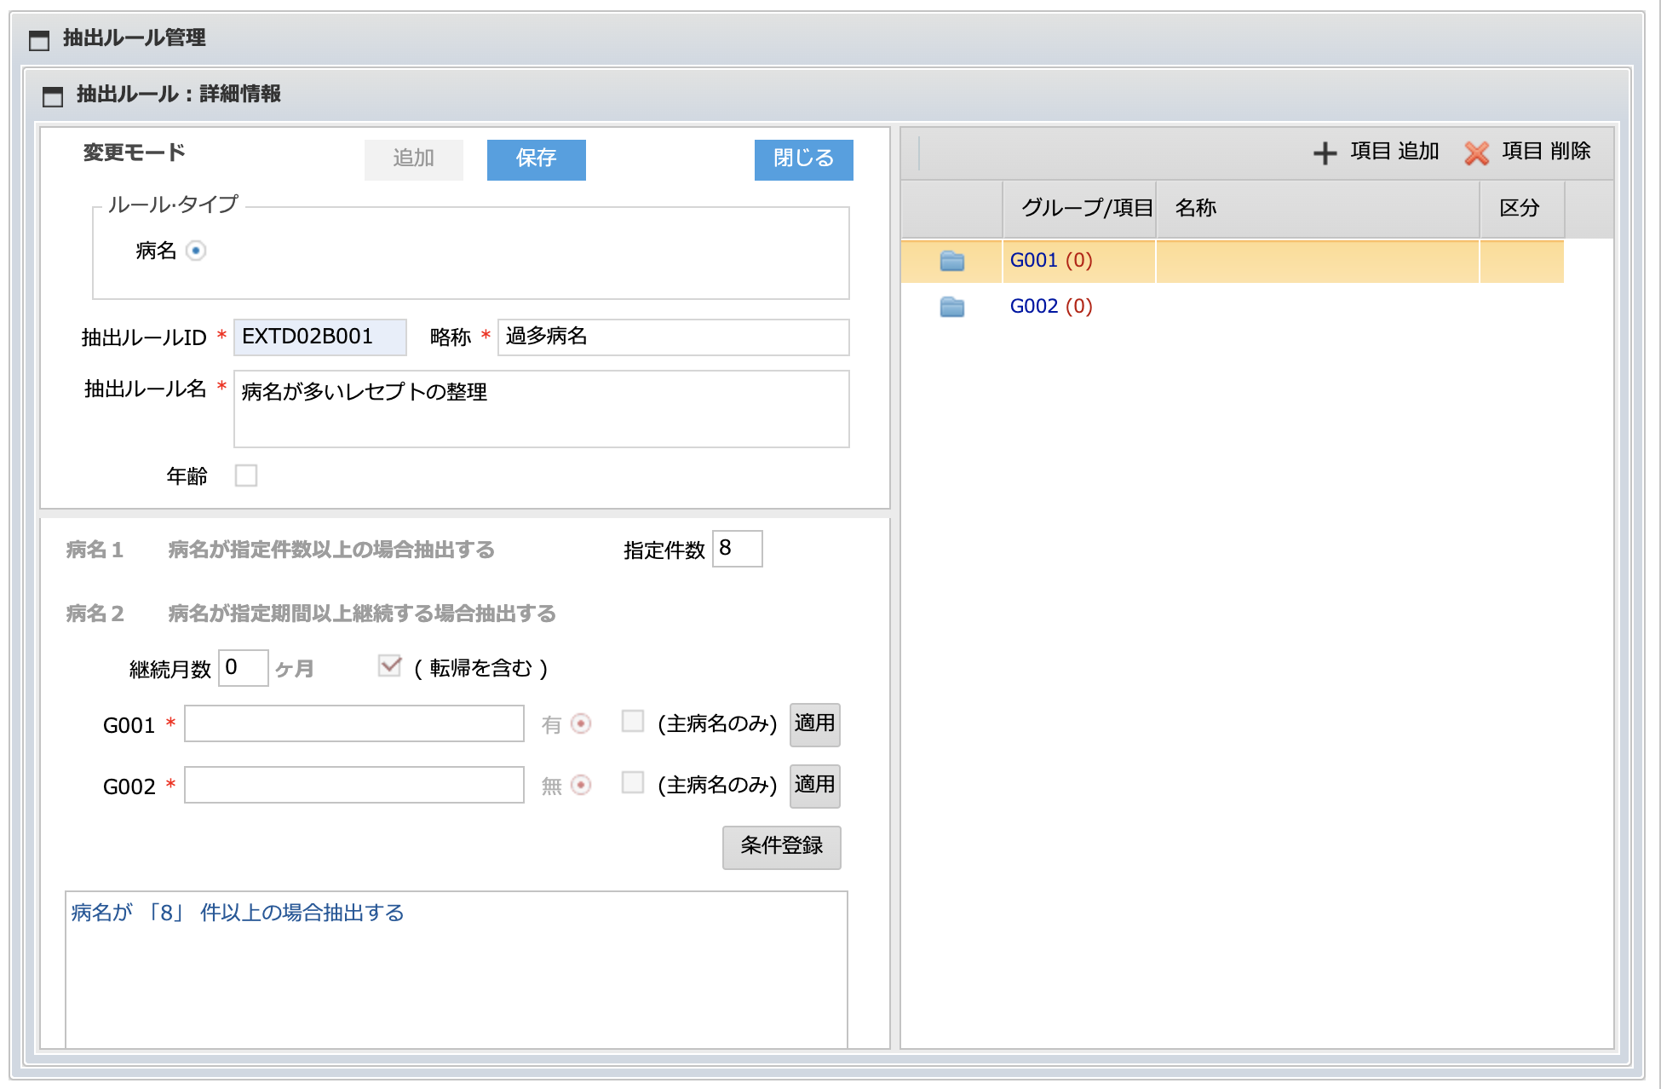


５．デフォルト抽出ルールの編集
(２)（過多病名）病名が多いレセプトの整理をダブルクリックした画面です。
病名の数が一定数以上、初期状態では８個以上のレセプトを抽出します。
病名１の指定件数の「8」から「14」に変更し、［条件登録］をクリックすると、病名の数が14個以上のレセプトを抽出するよう変更されます。
＊（転帰を含む)：チェックすると「転帰」が既に付いている病名も含めて抽出します。
＊ このデフォルトルールにおいては、「病名１」と「病名２」の条件は同時に設定・抽出することはできません。
「病名１」 を設定している場合は、「病名２」の継続月数などを設定しても、
「病名１」の指定件数条件に該当するレセプトのみ抽出されます。

Slide 9
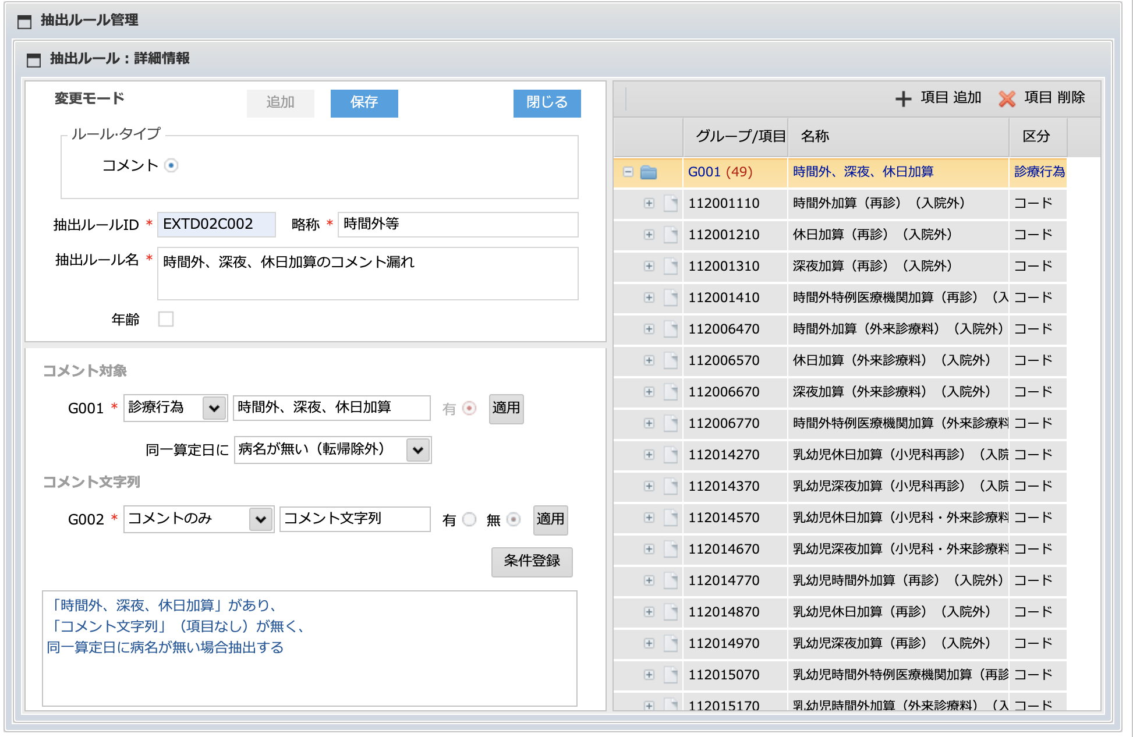

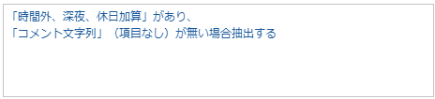
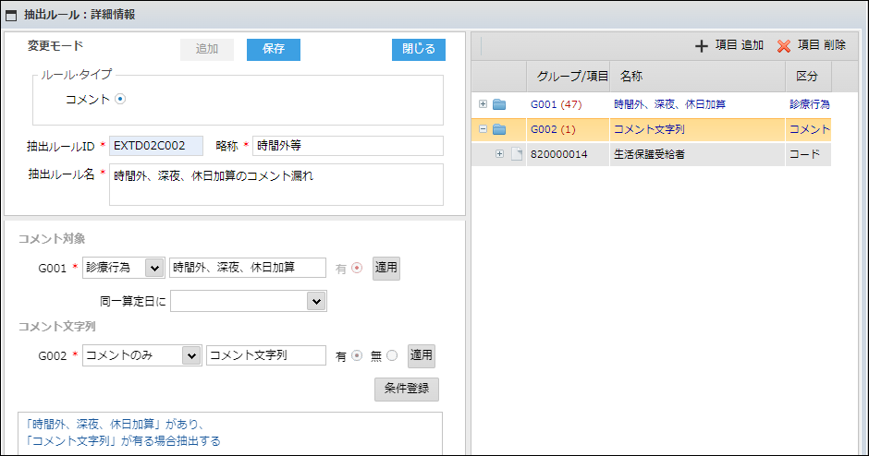
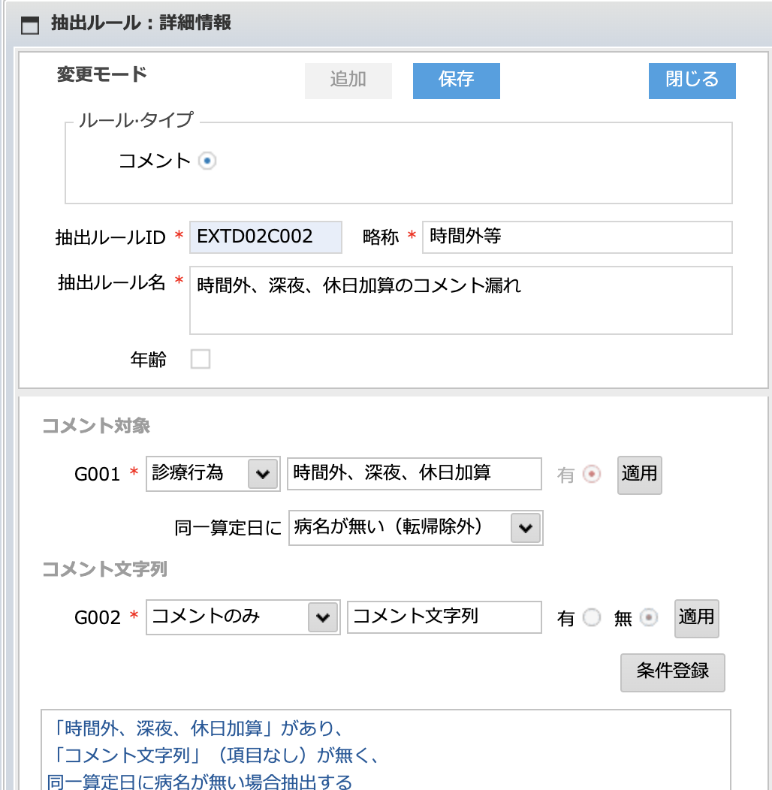

５．デフォルト抽出ルールの編集
(３) （時間外等） 時間外、深夜、休日加算のコメント漏れ再診の時間外、深夜、休日加算を算定しているのにコメントがないレセプトを抽出します。
① コメント対象 (= G001)
デフォルト 対象項目として49個が設定されています。
- 診療行為を「+項目追加」や「✖項目削除」から追加・削除することができます。
- 同一算定日に「病名が無い（転帰除外）」はプルダウンで除去することができます。
①
①
②参照範囲は「コメント及び症状詳記」、「コメントのみ」、
「症状詳記のみ」から選択が可能です。
- G002 グループに対して「+項目追加」より、
コメントコードやコメント文字列を設定することができます。
②

Slide 10
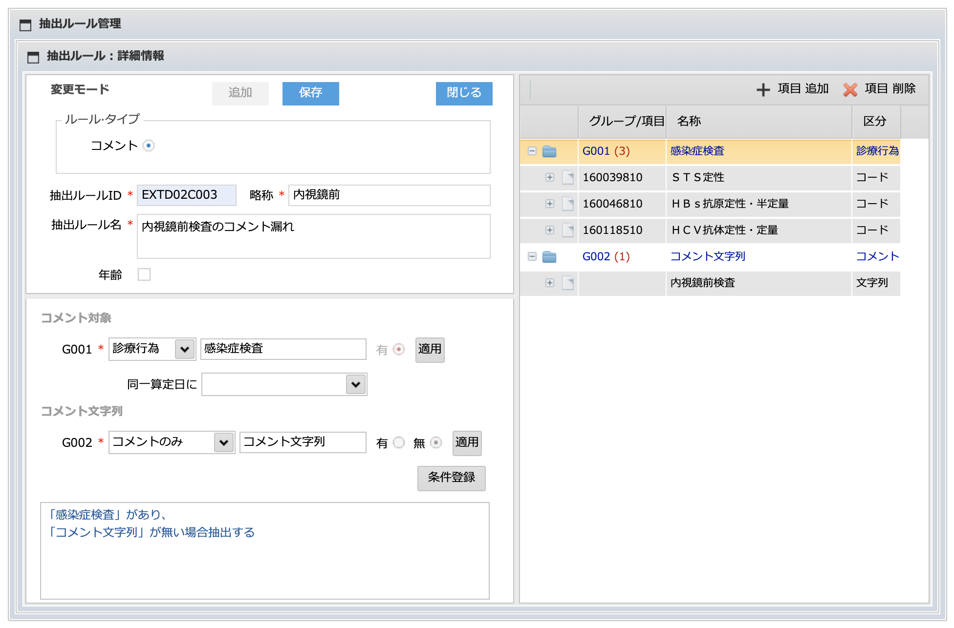
５．デフォルト抽出ルールの編集
(４)（内視鏡前）内視鏡前検査のコメント漏れ
内視鏡検査の前に感染症の血液検査を行い、
それに対する「内視鏡前検査」というコメント文字列がないレセプトを抽出します。
①
②
③
①「感染症検査」G001グループに対する診療行為項目を変更できます。
②「内視鏡前検査」以外の任意のコメント文字列に変更できます。
③ 有無の選択で「コメントがある」場合の条件にも変更できます。
※ デフォルトルールの中で、「コーディング方式」の抽出ルール
(「抽出ルール (5)~(14)」)は、ユーザー側で変更・編集することはできません。
※ 不具合や修正が必要な場合は、サポートデスクにお問い合わせください。

Slide 11
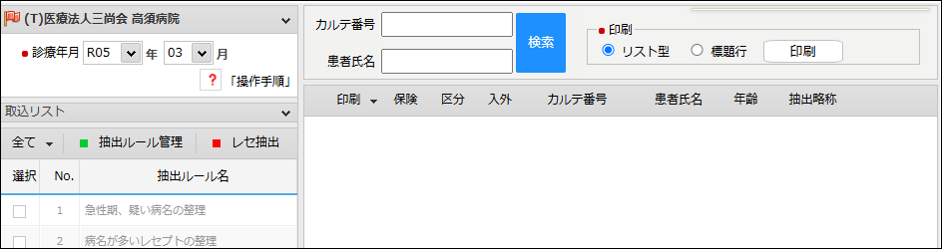
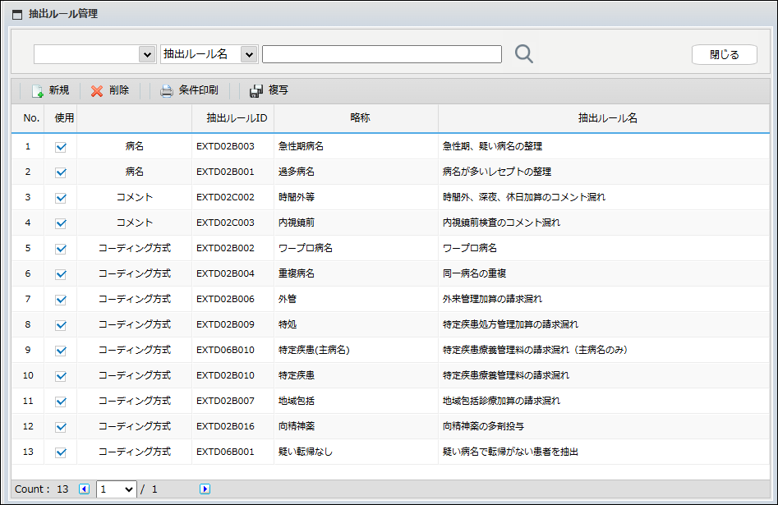
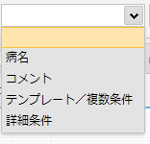
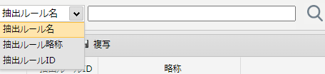
６．抽出ルール管理
［抽出ルール管理］をクリックし、画面を開きます。
①
②
③
④
① 検索する「抽出ルールタイプ」をプルダウンから選択できます。
② 名称・略称・ルールID どの項目から検索するかをプルダウンから選択できます。

Slide 12

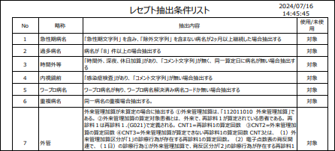
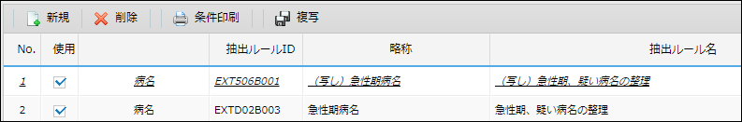
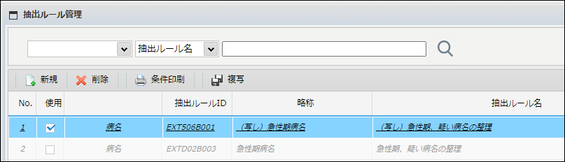
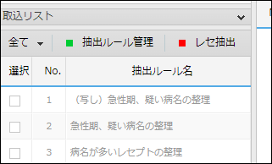
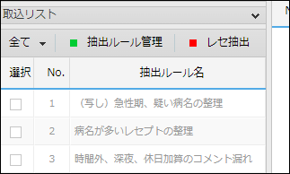
６．抽出ルール管理
③
新規 - 新しい抽出ルールを作成します。
削除 - 選択抽出ルールを削除します。
条件印刷 - 以下のように「抽出条件情報」（=略称名、抽出条件内容、使用可否）
を出力します。
複写- 似たルールを作成するときに、既存ルールをコピーして作成することができます。
＊ 制約:コーディング方式のルールは編集できないため、コピーできません。
複写後の様子
④ 使用可否 : チェックを外した場合、 「レセプト抽出」の一覧に表示されません。
【変更前】
【変更後】
除外
「 急性期、疑い病名の整理 」が除外されたことが確認できます。

Slide 13
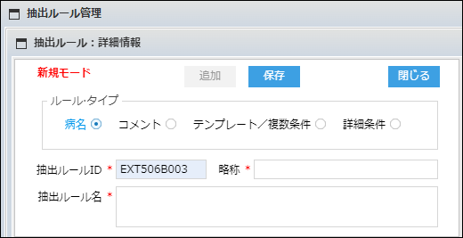
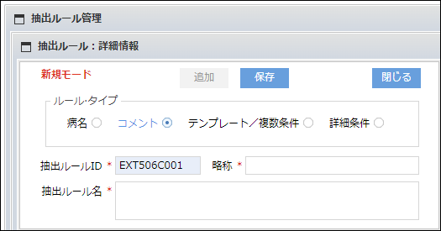
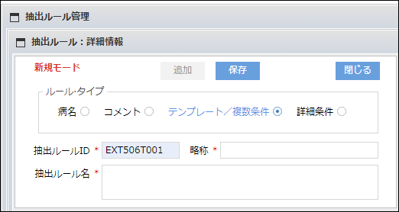
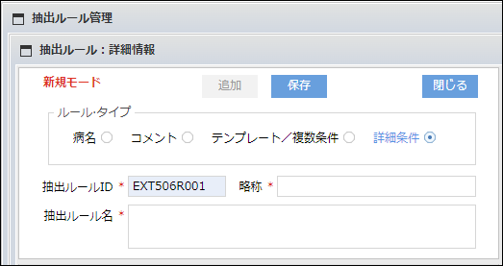


新規抽出ルール作成
［新規］をクリックすると、新しい抽出ルールを作成することができます。
新規ルールには「病名」、「コメント」、「テンプレート／複数条件」、「詳細条件」の４つがあります。
ルール·タイプ： 「病名」
ルール·タイプ： 「コメント」
ルール·タイプ：「テンプレート／複数条件」
ルール·タイプ： 「詳細条件」
※ 共通条件として、「ルールタイプ」に関わらず、「年齢」比較条件が存在します。（2024年12月追加）
抽出ルールの名称の下にある [年齢] をチェック選択します。
「比較値」と「比較演算子」を設定できます。
例 ) 16 歳を超える患者のみが抽出対象です。

Slide 14
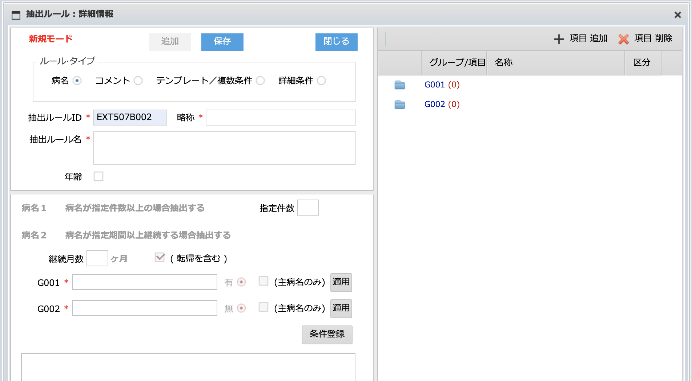
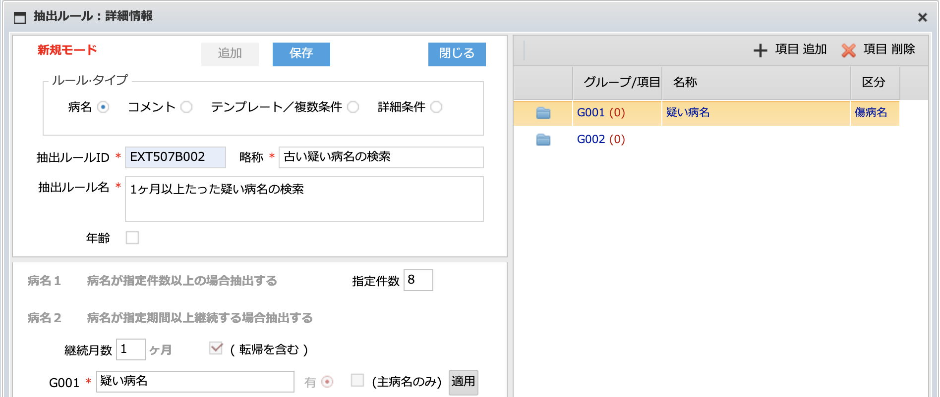
１．病名タイプ
「病名」に切り替えると、病名に関するルールを設定する画面になります。
「8件以上の病名」と「1カ月以上の疑い病名を持つレセプト」を
抽出しようとしています。
①「略称」「抽出ルール名」を入力し、
②「病名1」の「指定件数」に半角数字の「8」を入力し、
③「病名2」の「継続月数」に半角数字の「1」を入力し、 (転帰を含む)のチェックを外し、
「G001」に「疑い病名」を入力し、 ［適用］をクリックすると
右のG001 の名称に文字列が入ります。
⑤
④
①
②
③
④「疑い病名」をクリックして選択し（オレンジ色）、
⑤［項目追加］をクリックして項目を追加します。
「G001」の「疑い病名」に該当する項目を設定する必要があります。
項目検索ポップアップから登録します。

Slide 15
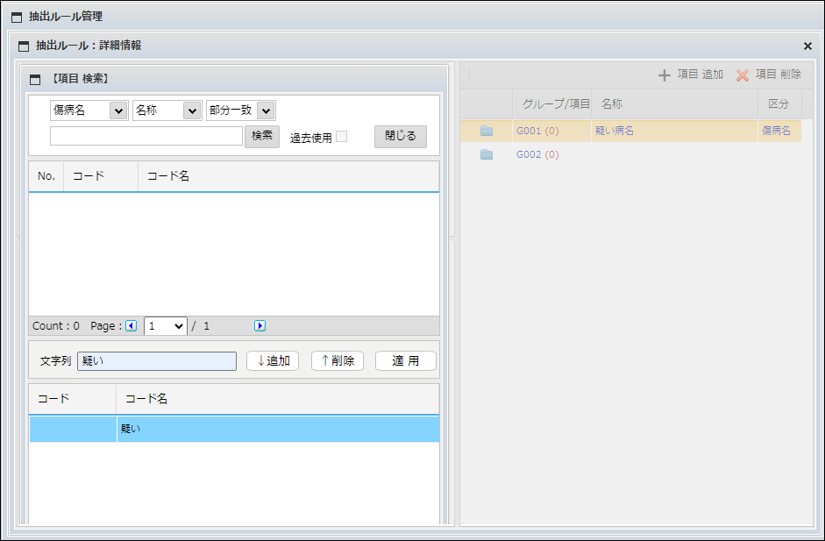
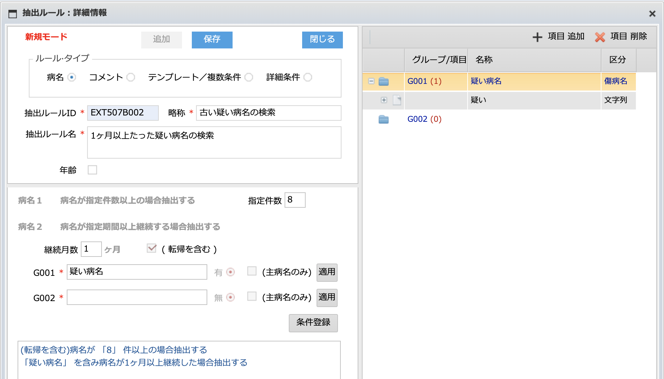
１．病名タイプ
項目を設定する[項目検索] 画面が表示されます。
⑥ 下部の「文字列」に「疑い」を入力し、 ［↓追加］をクリックすると追加されます。
⑦［適用］をクリックします。
「疑い」など、病名コードが存在しないものは
文字列名称で設定してください。
⑥
⑦
⑧ G001「疑い病名」に「疑い」の文字列が追加されました。
⑨ 「条件登録」をクリックすると「病名が 「8」 件以上の場合抽出する
「疑い病名」 を含み病名が1ヶ月以上継続した場合抽出する」という抽出条件が表示されます。
⑩「保存」をクリックして保存します。
⑩
⑧
⑨

Slide 16
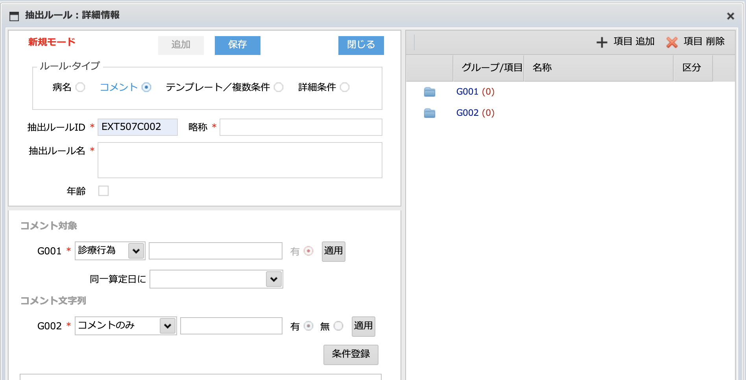
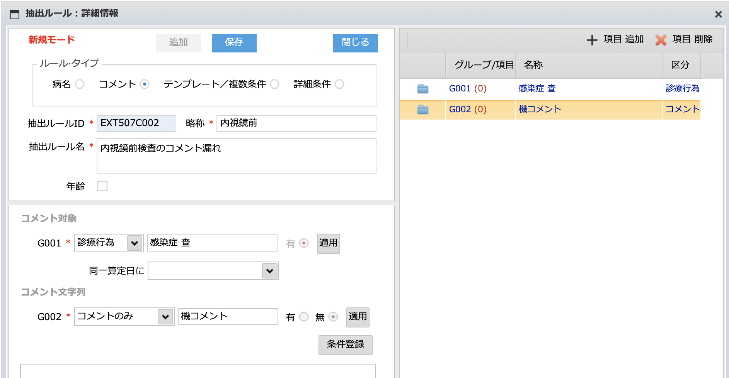
２．コメントタイプ
「コメント」に切り替えると、コメントに関するルールを設定する画面になります。
「内視鏡前検査のコメント漏れ」の抽出ルールの設定方法
①「略称」「抽出ルール名」を入力し、
②「コメント対象」に診療行為で「感染症検査(任意の名称)」と入力し、
［適用］をクリックすると、右のG001の名称に文字列が入ります。
③「コメント文字列」に「コメントのみ」で「検査コメント」無⦿ と入力し、
［適用］をクリックすると、右のG002の名称に文字列が入ります。
⑤
感染症検査
④
①
検査コメント
②
感染症検査
③
検査コメント
④ G001「感染症検査」をクリックして選択し（オレンジ色） 、
⑤［+項目追加］をクリックして項目を追加します。

Slide 17
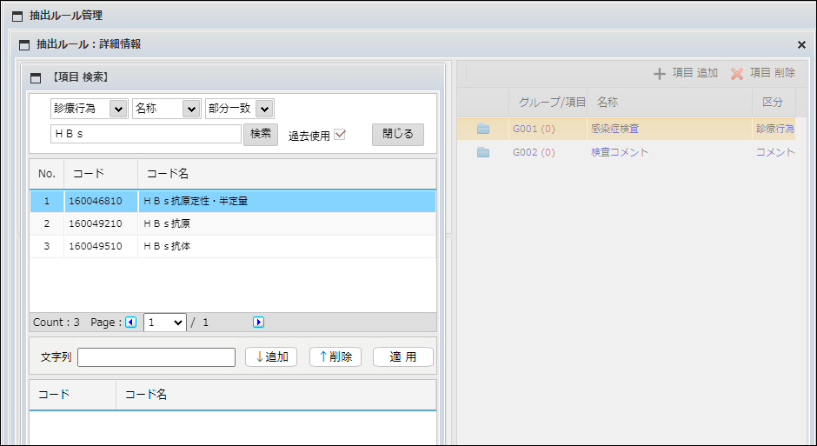
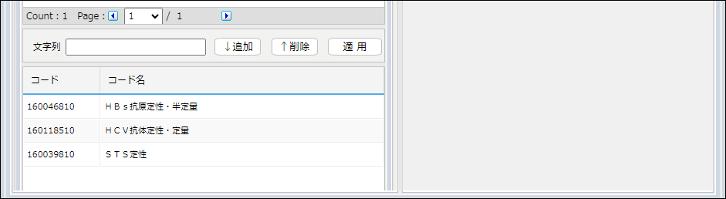
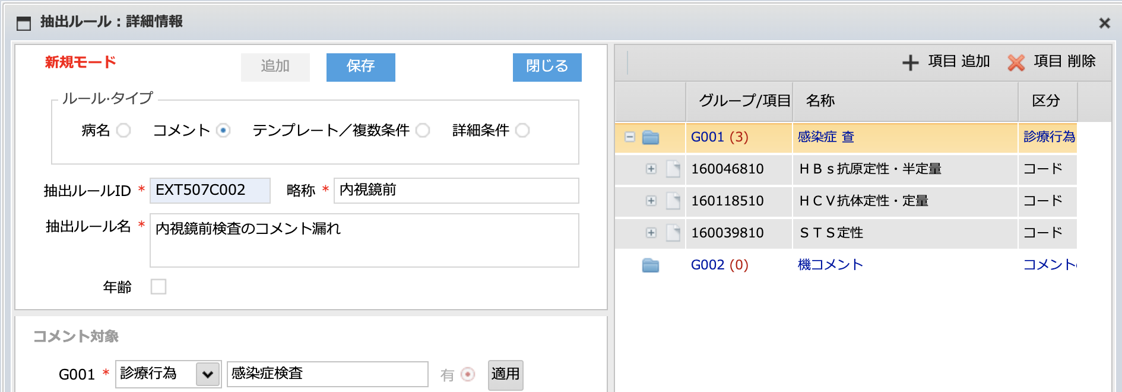
２．コメントタイプ
⑥ G001「感染症検査」項目を設定します。
「+項目追加」をクリックして[項目検索] 画面から目的の診療行為（検査）を検索して、
⑦ 該当する検査をダブルクリックするか、「↓追加」をクリックすると追加されます。
⑥
※英数字は全角で入力してください。
⑦
Y
⑧ 必要な診療行為を追加したら、最後に［適用］をクリックします。
G001「感染症検査」に３つの診療行為が追加されました。
⑧
検査コメント

Slide 18
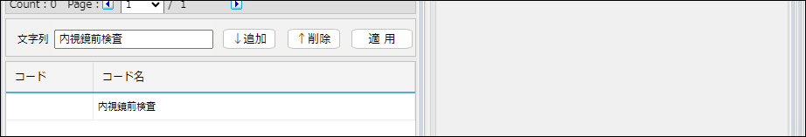
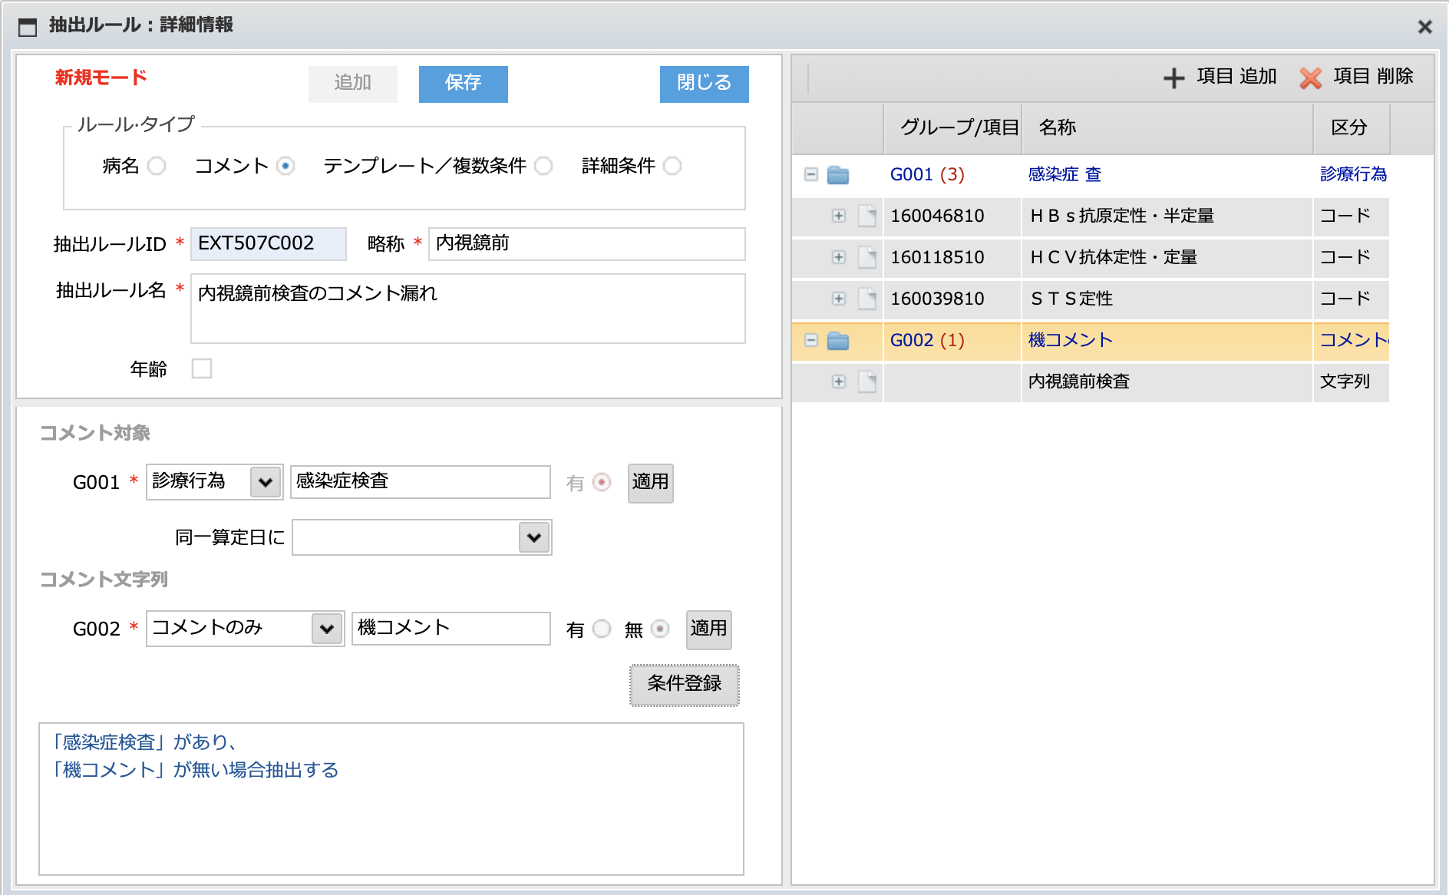
２．コメントタイプ
⑨ G002 「検査コメント」に文字列を追加する場合には、
[項目検索]下部の「文字列」の欄に「内視鏡前検査」と入力し、
［↓追加］ をクリックし、［適用］をクリックします。
⑨
⑩ G001「感染症検査」に３個の診療行為、G002「内視鏡前検査」に文字列が追加され ました。［条件登録］をクリックすると「「感染症検査」があり、
「検査コメント」が無い場合抽出する」 という抽出条件が表示されます。
⑪［保存］をクリックして保存します。
⑪
感染症検査
検査コメント
検査コメント
⑩
｢検査コメント｣

Slide 19
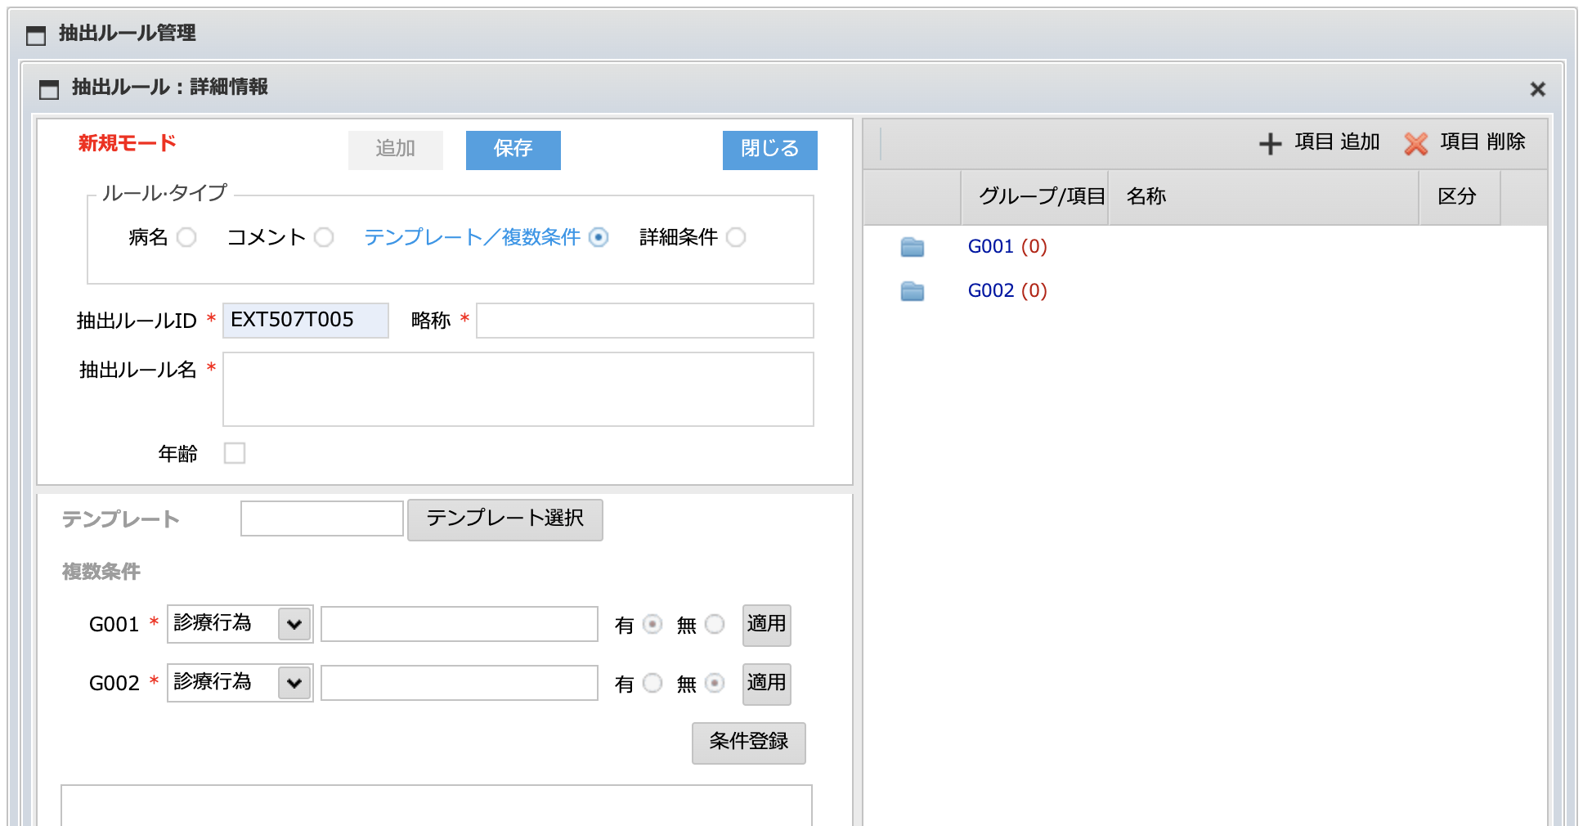
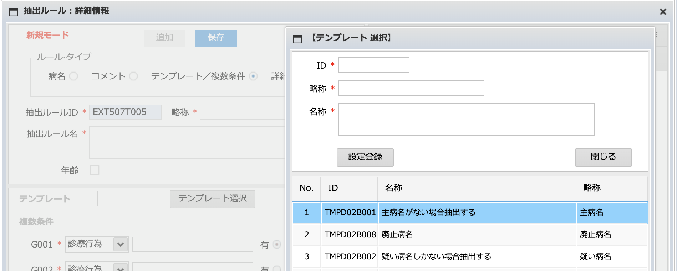
３．テンプレート/複数条件タイプ
「テンプレート／複数条件」に切り替えると、テンプレートから新規ルールを作成する、または複数条件でルールを設定する画面になります。
デフォルトのテンプレート抽出ルールの設定方法を説明します。
① [テンプレートの選択] をクリックします。
①
② [テンプレート選択] 画面のテンプレートリストの中から選択し、
ダブルクリックします。「ID」「略称」「名称」に内容が転写され、確認したら
［設定登録］をクリックします。その後、［保存］をクリックして保存します。
②

Slide 20
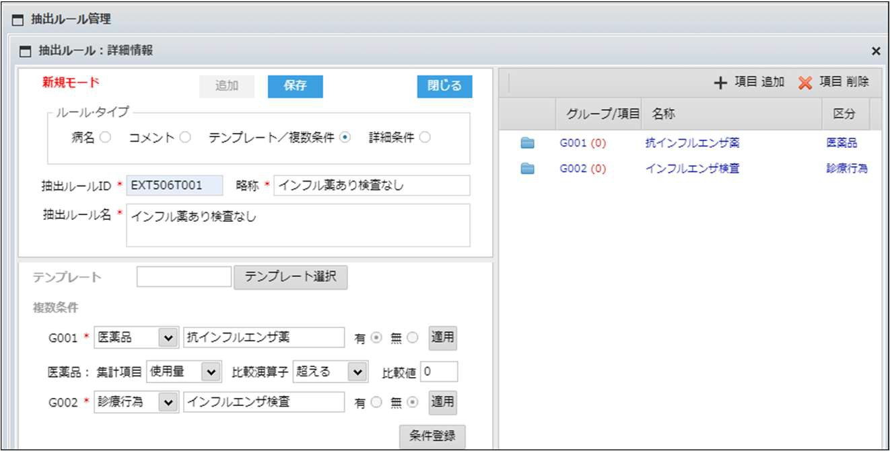
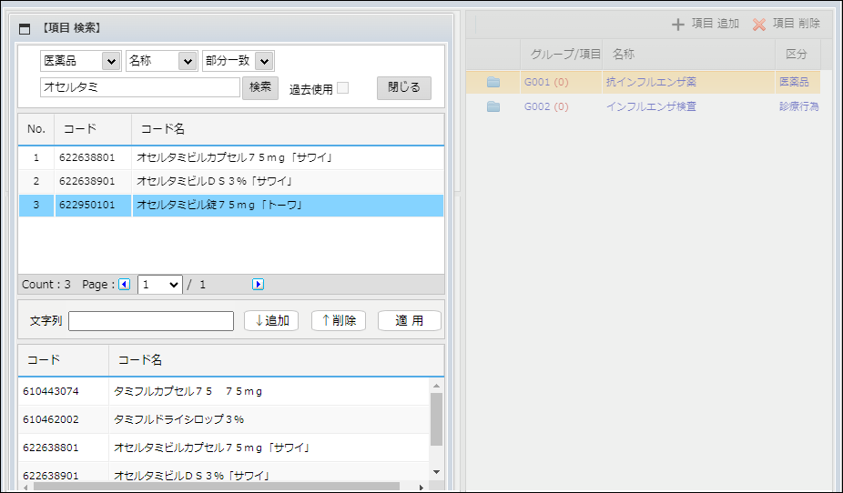
３．テンプレート/複数条件タイプ
「複数条件」の設定です。
「インフル薬あり検査なし」の抽出ルールの設定方法を説明します。
①「略称」「抽出ルール名」を入力し、
②「G001」に「医薬品」選択で「抗インフルエンザ薬」と入力し、有⦿ と入力し、［適用］をクリックすると、右のG001の名称に文字列が入ります。
③「G002」は「診療行為」選択で「インフルエンザ検査」と入力し、無⦿ と入力し、［適用］をクリックすると、右のG002の名称に文字列が入ります。
④「抗インフルエンザ薬」をクリックして選択し（オレンジ色） 、
⑤［+項目追加］をクリックして項目を追加します。
⑤
④
①
②
*G001 医薬品処方の有無のみ確認しますので、集計項目の値は変更せずそのままにしておきます。
③
⑥ G001「抗インフルエンザ薬」を検索画面から目的の医薬品を検索して、
⑦ 該当する医薬品をダブルクリックするか、「↓追加」をクリックすると追加されます。
⑧ 必要な医薬品を追加したら、最後に［適用］をクリックします。
⑥
⑦
⑧

Slide 21
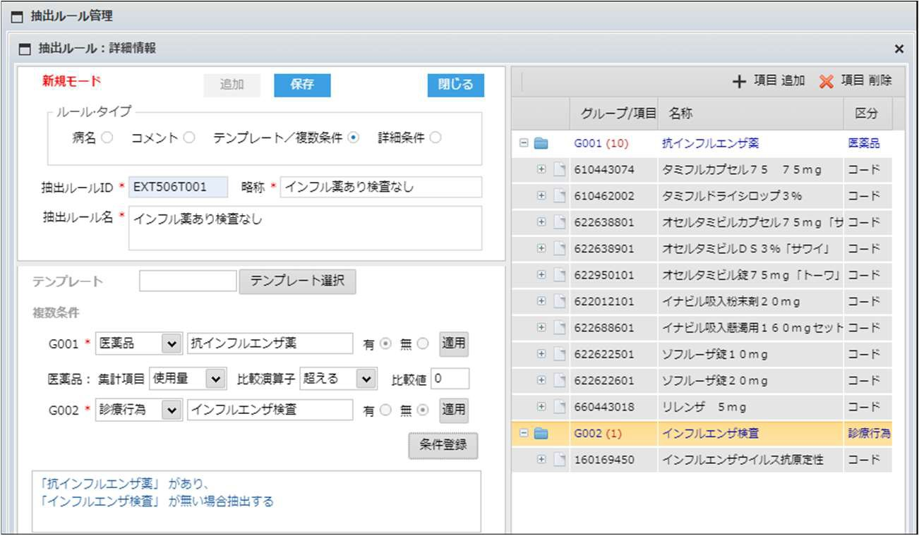
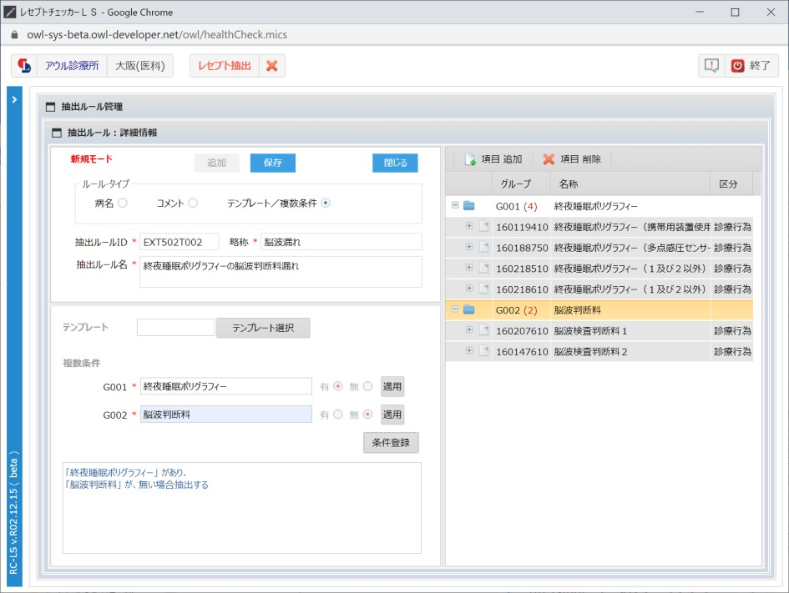
３．テンプレート/複数条件タイプ
＊「G002」も同様に処理します。
⑨［条件登録］をクリックすると「「抗インフルエンザ薬」 があり、
「インフルエンザ検査」 が無い場合抽出する」という抽出条件が表示されます。
⑩［保存］をクリックして保存します。
⑩
⑨
例2 )「終夜睡眠ポリグラフィー」があり、「脳波判断料」が無い場合抽出する」

Slide 22
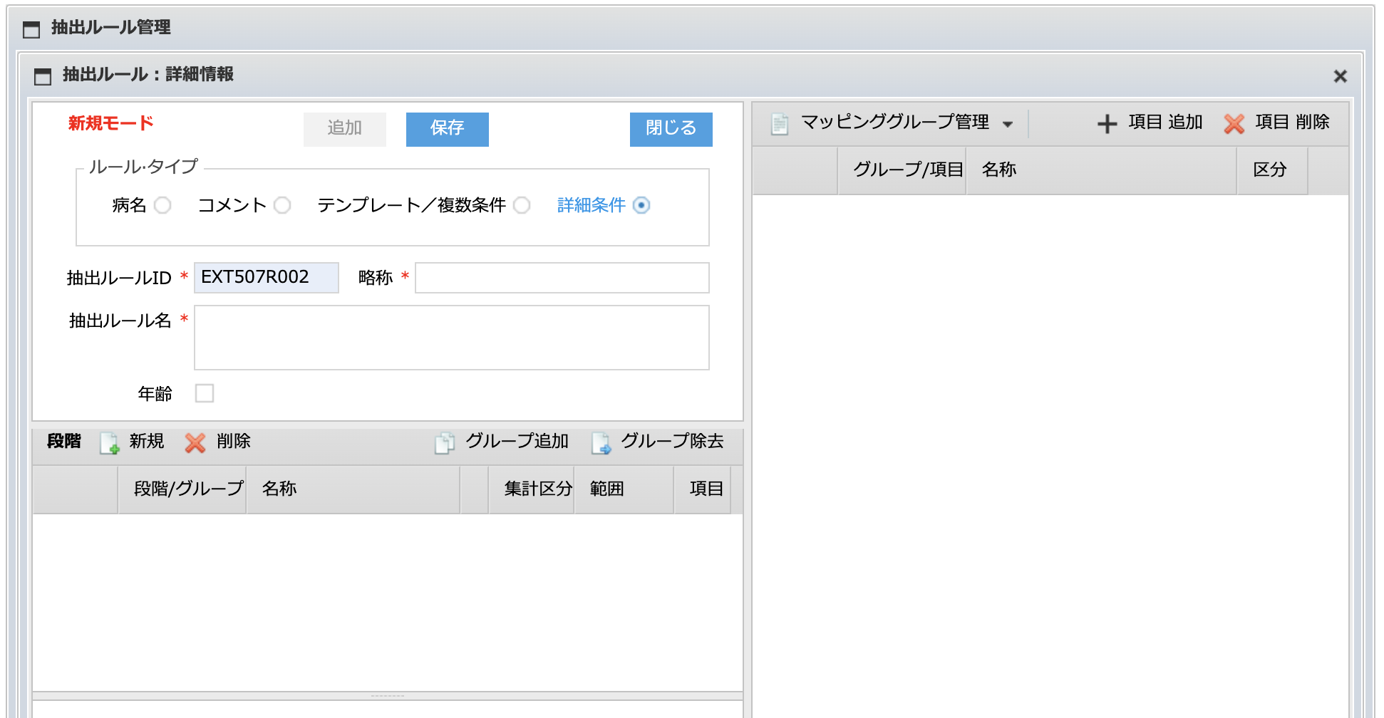

４．詳細条件タイプ
「詳細条件」に切り替えると、段階別に条件を組むことができるルールを
設定する画面になります。
「在・施医総管（月1回）の算定漏」の抽出ルールの設定方法を説明します。
① 「略称」「抽出ルール名」を入力し、
② 「新規」 をクリックすると、下に1段階目の入力欄が表示されます。
③ １段階目として、「在宅患者訪問診療料」の全体コードの回数(=グループ項目内の合計回数)が1と一致するレセプトを探すように設定します。
― 適用区分：診療行為で、有⦿と入力し、
― 集計区分：全体コードで、範囲：同一レセプト内で、
― 集計項目：回数で、比較演算子：一致、比較値：１と入力
①
②
③
※比較値は
半角でお願いします

Slide 23




４．詳細条件タイプ
④ １段階目にマッピングされる「在宅患者訪問診療料」（=グループ項目）を登録します。
[マッピンググループ管理] 横「▼」をクリックして [グループ 新規] をクリックし、G001 グループ名称(任意の名称)を入力します。
④
⑤ 「在宅患者訪問診療料」をクリックして選択し(オレンジ色)、
［+項目追加］をクリックして項目を追加します。
⑤
⑥ 「在宅患者訪問診療料」で目的の診療行為を検索して、
⑦ 該当する診療行為をダブルクリックするか、「↓追加」をクリックすると追加されます。
⑧ 必要な診療行為を追加したら、 ［適用］をクリックします。
⑥
⑦
⑧

Slide 24


４．詳細条件タイプ
⑨ 「グループ追加」をクリックして、１段階目の「診療行為」グループに
G001をマッピングします。
⑨
＊ ２段階目も同様に処理します。
⑩ ２段階目として、「新規」 をクリックすると、下に入力欄が表示されます。
⑪ 「在医総管・施医総管」が無いレセプトを探すように設定します。
― 適用区分：診療行為で、無⦿と入力し、
― 集計区分：「集計なし」と入力します。
⑩
⑪
＊ ２段階目にマッピングされる「在医総管・施医総管」（=グループ項目）も同様にグループを作成します。

Slide 25

４．詳細条件タイプ
⑫ ２段階目を選択し(オレンジ色)、同様に「在医総管・施医総管」（=グループ項目）
について「グループ追加」をクリックして、２段階目に G002をマッピングします。
最後に上部の［保存］をクリックして完了です。
⑫

Slide 26


４．詳細条件タイプ
例2 )「再診の高血圧でスタチンを長期投与している患者を抽出する」
①「詳細条件」にチェックを入れ、略称、抽出ルール名を入れます。
② 新規をクリックして１段階目を設定します。
③ マッピンググループ管理横の[▼]をクリックし、「グループ新規」を選択、
④ グループ名称を入力して［OK］をクリックします。
①
③
②
④
G001の「再診」のグループを設定（+項目追加)したら、⑤［グループ追加］をクリックし、
１段階目にG001をマッピングします。
G001
１段階目
⑤

Slide 27


４．詳細条件タイプ
①［新規］をクリックして２段階目を設定します。
②適用区分を「傷病名」に変更し、③［段階条件登録］をクリックします。
④マッピンググループ管理横の[▼]をクリックして「グループ新規」を選択、
⑤グループ名称を入力し、適用区分を「傷病名」に変更します。
G002に「高血圧」の傷病名を設定(+項目追加)し、［グループ追加］で２段階目にマッピングします。
①
④
⑤
②
③
同じ手順で３段階目を作成します。
⑥３段階目で集計区分を「全体コード」に変更すると細かな設定ができるようになります。
適用区分を「医薬品」、範囲を「同一処方内」、集計項目を「回数」、比較演算子を「以上」、
比較値を「28」と設定します。G003に医薬品の「スタチン」を設定(+項目追加)し、
［グループ追加］で３段階目にマッピングします。
⑦ ［段階条件登録］をクリックし、
⑧ 最後に［保存］をクリックして完了です。
⑧
⑦
⑥

Slide 28


４．詳細条件タイプ
例3 ) 「14回を超えて抗生剤を使用した場合に抽出する」
①「詳細条件」の新規をクリックして適用区分を「医薬品」に設定します。
②マッピンググループ管理横の[▼]をクリックして「グループ新規」を選択、
「抗生剤」のグループを作成し、 ［+項目追加］ から「メロペン点滴用キット…」
「ゾシン配合点滴静注用バック…」を追加します。
⑥
②
⑤
①
④
③
③適用区分は「医薬品」を選択し、抗生剤の種類ごとに14回を超えているかを判断するため、
集計区分を「コード別」に変更します。
月またぎで投与回数を判定するために、範囲を「点検月」～「１ヶ月前」、
集計項目を「回数」、比較演算子を「超える」、比較値を「14」と設定します。
④［段階条件登録］をクリックし、⑤［グループ追加］で１段階目にマッピングしたら、
⑥［保存］をクリックして完了です。
「レセプト抽出」画面で⑦［レセプト抽出］をクリックすると該当するレセプトが抽出されます。
⑧患者氏名をダブルクリックすると「詳細」画面が表示されます。
⑧
⑦

Slide 29


４．詳細条件タイプ
「詳細」画面が表示されます。「ゾシン配合点滴静注用パック…」が９回使用されています。
当月では14回以下ですが、月またぎの可能性があります。
抽出結果の詳細を確認したい時のため、左上に［縦覧］［算定日］のボタンが設けられています。
今回は［縦覧］をクリックします。
＜詳細画面＞
「縦覧」画面が表示されます。「ゾシン配合点滴静注用パック…」が当月に9回、
前月に6回、あわせて15回使用しており、14回を超えているために抽出されたことが
確認されます。

Slide 30





5．詳細条件の段階項目について
（１）摘要区分 ： 5つの中から1つ選びます。
「 診療行為 」、「 医薬品 」、「傷病名」、「 特定器材 」、「 コメント」があります。
※「傷病名」の場合は、「集計区分」は「集計なし」で固定され、
「転帰を含む」・「主病名のみ」が選択可能です。
（２）集計区分：3つの中から1つ選びます。
―「集計なし」：有・無の条件のみを判断し、抽出します。
― 「全体コード」：集計項目（使用量または回数）を、
コード合算（グループ内すべてのコードの合計）で比較演算し、有無をチェックします。
― 「コード別」：集計項目（使用量または回数）を、
グループ内のコードそれぞれで比較演算し、有無をチェックします。

Slide 31






5．詳細条件の段階項目について
（３）範囲：６つの中から1つ選びます。
「 同一レセプト内 」、「 同一算定日内」、「 同一月内 」、「 同一処方内」、「同一週内」、
「レセプト縦覧」があります。
＊ 診療年月別入院/外来/DPC/歯科の区別がないため、1つのレセプトの場合、
「同一レセプト内」と「同一月内」は同じ意味です。
「レセプト縦覧」： 縦覧抽出月数を開始年月と終了年月を設定することで、
点検月から最大12ヶ月の範囲で選ぶことができます。
1ヶ月前～3ヶ月前 なども設定可能です。
（４）集計項目、比較演算子、比較値
― 「集計項目」：使用量・回数 から選択可能です。
― 「比較演算子」：
＊「以上」と「以下」は 比較値を含めてそれより多いか少ないかです。
＊「超える」と「未満」は 比較値を含まず、それより多いか少ないかです。
― 「比較値」：半角数字と小数点で入力します。

Slide 32


６．詳細条件の段階参照
＊「段階参照機能」を使用することで対象の診療行為や医薬品を
同一日に算定しているレセプトを抽出することが可能になりました。
例1）再診料と同一算定日内に外来·在宅ベースアップ評価料の算定が漏れているレセプト
を抽出する方法を記載します。
１段階目は「有」にチェックを入れ、「集計」は 「なし」 で設定します。

Slide 33


６．詳細条件の段階参照
２段階目は、「ベースアップ評価料」についての条件です。
ー‘集計 なし’ の場合は、単に（有/無）チェックのみとなります。
ー参照する段階が 0 の場合は、段階参照条件は対象外となります。
参照範囲を設定します。
適用区分の右側は「有」を選択します。
[＊参照] 条件の段階番号を 「1」と入力します。
（ 0 以上の数字の段階を入力すると、設定項目が表示されます。）
「同一算定日内」に設定し、回数「０」と「一致」に変更します。
（再診料の算定日（6日、8日、9日）のうち、漏れを探す必要がありますので、
回数「0」と「一致」に変更します。）
※適用区分の右側で「無」に設定しただけではうまく抽出ができません。
＊参照条件について、
1段階目については、参照条件を選択できません。
- 参照は、前の段階が存在する場合にのみ設定可能となります。
1段階目では、前の段階が存在しないため、表示されません。
◎参照範囲の条件は、同一算定日内・同一処方内 のみ選択可能です。

Slide 34



６．詳細条件の段階参照
例2）「球後麻酔」と「キシロカイン点眼液4％」が同一日に算定されている
レセプトを抽出する方法を記載します。
・１段階目で、「球後麻酔」のあるレセプトを抽出します。
・２段階目で、[参照] 条件の段階番号を 「1」と入力します。
（ 0 以上の数字の段階を入力すると、設定項目が表示されます。）
1段階目の「同一算定日内」に「キシロカイン点眼液4％」を
算定しているレセプトを抽出するように追加・変更します。
もしくは既存の「集計」は「なし」のままにしておいた方が操作は単純です。
(下図参照)
※「0 超える」と「1 以上」は同一の条件となります。

